Slide 1

Лабораторная работа №12
Численные методы Решения обыкновенных дифференциальных уравнений
доцент ОХИ ИШПР ТПУ, к.т.н.
Чузлов Вячеслав Алексеевич
2020

Slide 2
Метод Эйлера
Пусть дано дифференциальное уравнение:
с начальным условием:
Формула Эйлера:
где h – шаг вычисления;
f(x_{i}, y_{i}) – правая часть дифференциального уравнения

Slide 3
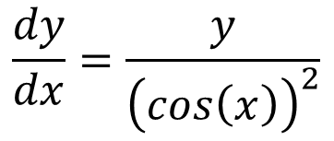
Пример
Решить дифференциальное уравнение первого порядка:
$$\frac{dy}{dx}=\frac{y}{{\left(cos\left(x\right)\right)}^{2}}$$
методом Эйлера на отрезке [0; 1] с шагом h = 0,1.
Начальные условия: x₀ = 0; y₀ = 2,7183.

Slide 4
Решение
program lab_12_example;
type
matrix = array of array of real;
function f(x, y: real): real;
begin
result := y / sqr(cos(x))
end;
function eyler_method(start_x, stop_x, h, start_y: real): matrix;
var
x, y: real;
i: integer;
begin
SetLength(result, Trunc((stop_x - start_x) / h)+1);
for i := 0 to High(result) do
SetLength(result[i], 2);
x := start_x;
y := start_y;
for i := 0 to High(result) do
begin
result[i, 0] := x;
result[i, 1] := y;
y := y + h * f(x, y);
x := x + h
end;
end;

Slide 5
Решение
procedure print_results(y: matrix);
var
i, j: integer;
begin
for i := 0 to High(y) do
begin
for j := 0 to High(y[i]) do
write(y[i, j]:8:4);
writeln
end
end;
begin
print_results(eyler_method(0, 1, 0.1, 2.7183))
end.

Slide 6

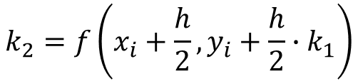

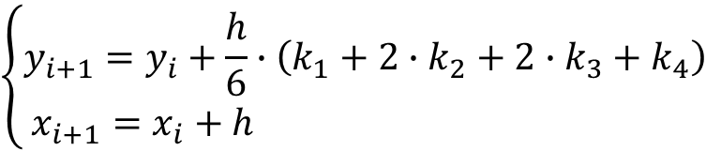
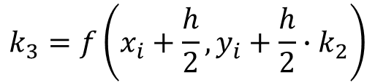
Метод Рунге-Кутты
Пусть дано дифференциальное уравнение:
Формула Рунге-Кутты:
$$\left\{\begin{aligned}y_{i+1}=y_{i}+\frac{h}{6}∙\left(k_{1}+2∙k_{2}+2∙k_{3}+k_{4}\right)& \\ x_{i+1}=x_{i}+h \end{aligned}\right.$$
с начальным условием:
$$k_{1}=f\left(xi,yi\right)$$
$$k_{2}=f\left(x_{i}+\frac{h}{2}, y_{i}+\frac{h}{2}∙k_{1}\right)$$
$$k_{3}=f\left(x_{i}+\frac{h}{2}, y_{i}+\frac{h}{2}∙k_{2}\right)$$
$$k_{4}=f\left(x_{i}+h,y_{i}+{h∙k}_{3}\right)$$
где h – шаг вычисления;
f(x_{i}, y_{i}) – правая часть дифференциального уравнения

Slide 7
Решение
program lab_12_example;
type
matrix = array of array of real;
function f(x, y: real): real;
begin
result := y / sqr(cos(x))
end;
function runge_kutt_method(start_x, stop_x, h, start_y: real): matrix;
var
x, y: real;
k1, k2, k3, k4: real;
i: integer;
begin
SetLength(result, Trunc((stop_x - start_x) / h)+1);
for i := 0 to High(result) do
SetLength(result[i], 2);
x := start_x;
y := start_y;
for i := 0 to High(result) do
begin
result[i, 0] := x;
result[i, 1] := y;
k1 := f(x, y);
k2 := f(x + h / 2, y + h / 2 * k1);
k3 := f(x + h / 2, y + h / 2 * k2);
k4 := f(x + h, y + h * k3);
y := y + h / 6 * (k1 + 2 * k2 + 2 * k3 + k4);
x := x + h
end;
end;

Slide 8
Решение
procedure print_results(y: matrix);
var
i, j: integer;
begin
for i := 0 to High(y) do
begin
for j := 0 to High(y[i]) do
write(y[i, j]:10:4);
writeln
end
end;
begin
print_results(runge_kutt_method(0, 1, 0.1, 2.7183))
end.

Slide 9

Аналитическое решение
Аналитическое решение:
$$y=exp\left[tg\left(x\right)+1\right]$$

Slide 10
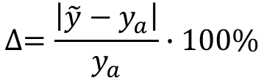
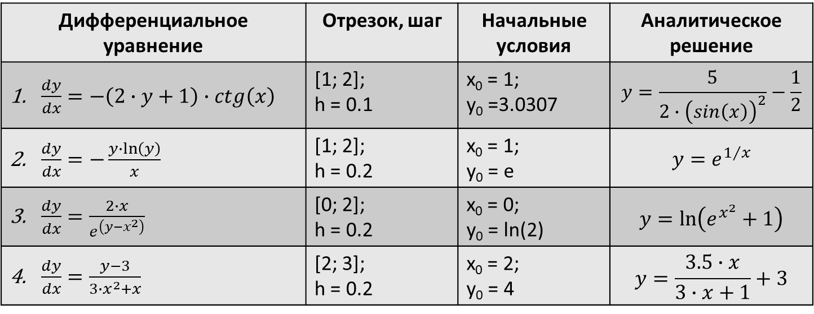

Задание
Решите дифференциальное уравнение методами Эйлера и Рунге-Кутты. Определите погрешность расчетного значения переменной y для каждого из методов, использовав формулу:
$$∆=\frac{\left|\tilde{y}−y_{a}\right|}{y_{a}}∙100\%$$
где $\tilde{y}$ - расчетное значение, $y_{a}$ - значение, полученное из аналитического решения.
Дифференциальное уравнение | Отрезок, шаг | Начальные условия | Аналитическое решение
$\frac{dy}{dx}=−\left(2∙y+1\right)∙ctg\left(x\right)$ | [1; 2]; h = 0.1 | x₀ = 1; y₀ =3.0307 | $$y=\frac{5}{2∙{\left(sin\left(x\right)\right)}^{2}}−\frac{1}{2}$$
$\frac{dy}{dx}=−\frac{y∙\ln\left(y\right)}{x}$ | [1; 2]; h = 0.2 | x₀ = 1; y₀ = e | $$y=e^{1/x}$$
$\frac{dy}{dx}=\frac{2∙x}{e^{\left(y−x^{2}\right)}}$ | [0; 2]; h = 0.2 | x₀ = 0; y₀ = ln(2) | $$y=\ln\left(e^{x^{2}}+1\right)$$
$\frac{dy}{dx}=\frac{y−3}{3∙x^{2}+x}$ | [2; 3]; h = 0.2 | x₀ = 2; y₀ = 4 | $$y=\frac{3.5∙x}{3∙x+1}+3$$

